Slide 1

大学物理规范作业
第六版
总（32）

Slide 2
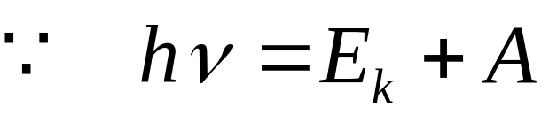
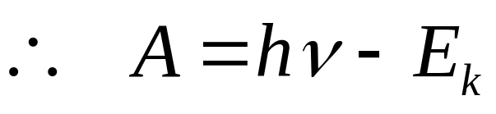
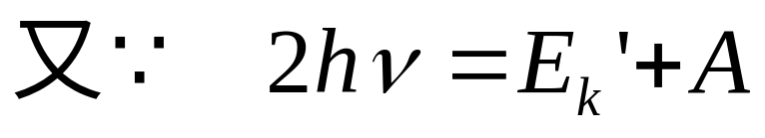
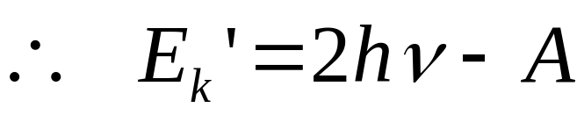
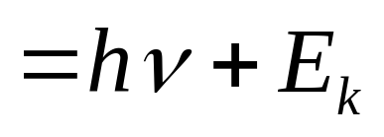
一、选择题
1.用频率为ν的单色光照射某金属时，逸出光电子的最大动能为E_{k}，若改用频率为2ν的单色光照射此金属时，则逸出光电子的最大动能为（ ）。
D
（A）2E_{k}；（B）2h ν-E_{k} ;（C）h ν-E_{k} ;（D） h ν+E_{k}
解：

Slide 3
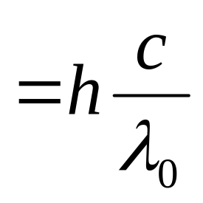
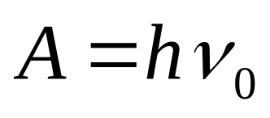
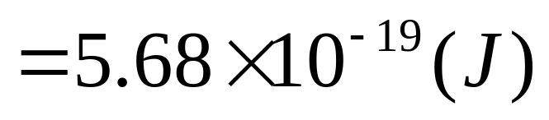
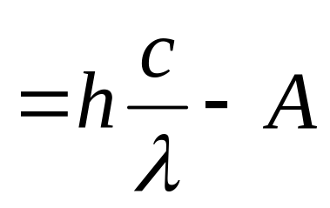
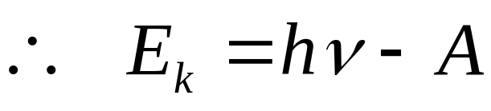
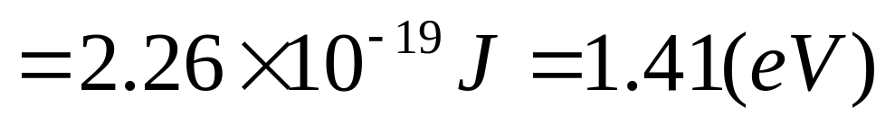
2.已知银的光电效应截止波长λ₀=350nm，当用波长为250nm的紫外光照射时，则逸出光电子最大初动能E_{k}和银的逸出功W₀分别为（ ）
A
解：

Slide 4
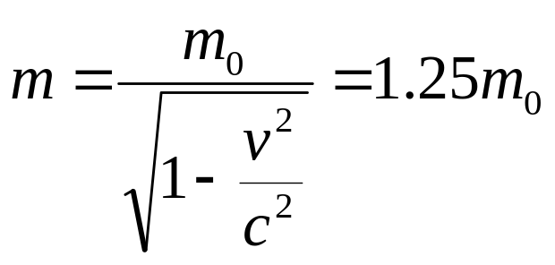
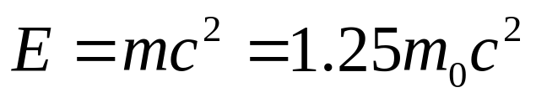
3. 在康普顿散射中，如果设反冲电子的速度为光速的60％，则因散射使电子获得的能量是其静止能量的（ ）。
（A）2倍 （B）1.5倍 （C）0.5倍 （D）0.25倍
D
解：
反冲电子的质量为：
获得的能量：

Slide 5
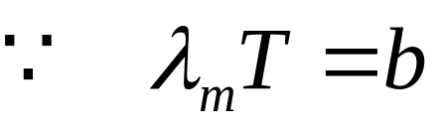
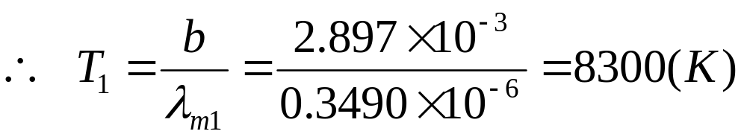
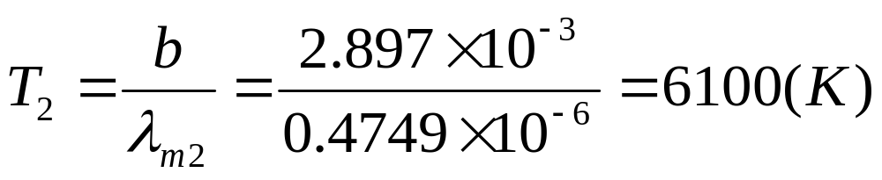
二、填空题
1.将星球看作绝对黑体，利用维恩位移定律测量λ_{m} ，便可求得T，这是测量星球表面温度的方法之一。今测得北极星的λ_{m1} =0.3490μm，太阳的λ_{m2} = 0.4749μm，则北极星表面温度T₁= ,太阳的表面温度T₂= 。
8300K
6100K
解：

Slide 6
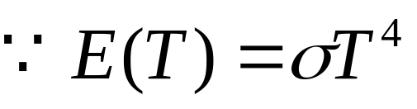
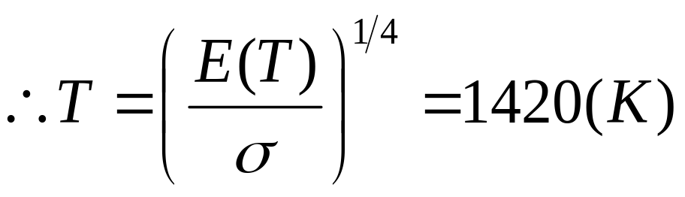
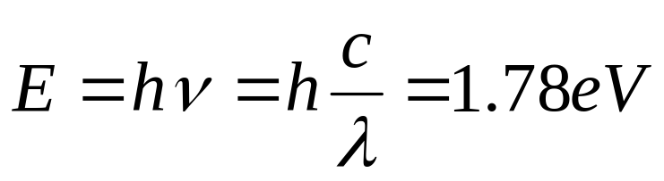
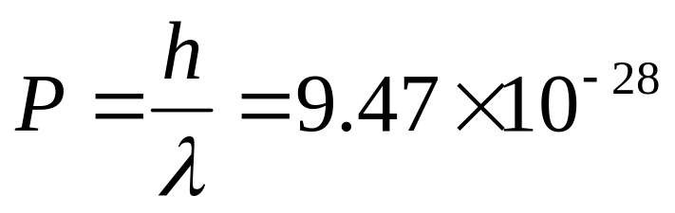
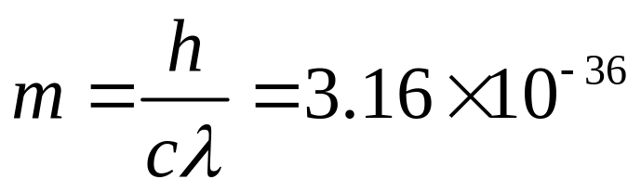
σT⁴
2.依据斯忒藩·玻尔兹曼定律的表达式 E（T）= ，再用辐射高温计测得高温炉壁小孔的辐射出射度M(T)=2.28×10⁵瓦/米²，则可求得炉内温度T= 。
1420K
3.设红色光的波长λ=700nm，则一个光子的能量为
eV，动量为 kgm/s，质量为 ___________kg。
1.78
9.47×10⁻²⁸
3.16×10⁻³⁶

Slide 7
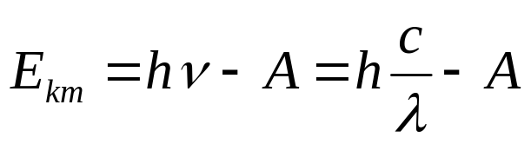
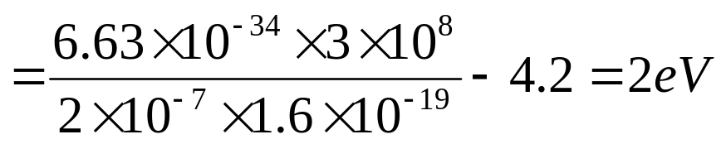
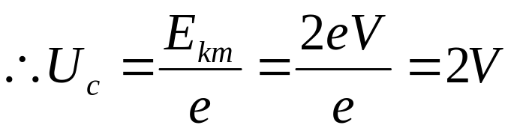
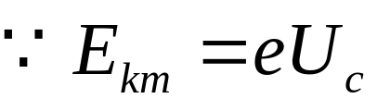
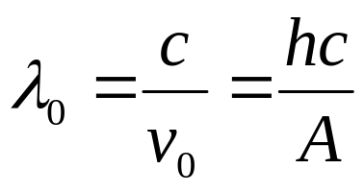
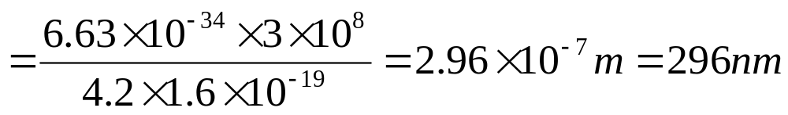
三、计算题
铝的逸出功是4.2eV,今用波长为200nm的光照射铝表面，求： （1）光电子的最大动能；（2）截止电压；（3）铝的红限波长。
解：
(1)
(2)
(3)

Slide 8
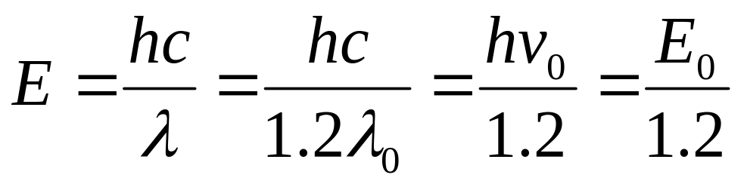
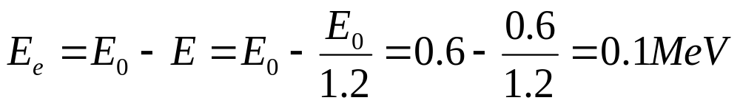
2.入射的X射线光子的能量为0.6MeV,被自由电子散射后波长变化了20%,求反冲电子的动能。
解：
散射后光子的波长增大，波长为λ=(1+20%)λ₀=1.2λ₀
其能量为：
反冲电子的动能：

